Slide 1

EJECUCIÓN PRESUPUESTARIA DE GASTOS ACUMULADA al mes de Mayo de 2017
Partida 04:
CONTRALORÍA GENERAL DE LA REPÚBLICA
UNIDAD DE ASESORÍA PRESUPUESTARIA
SENADO DE LA REPÚBLICA DE CHILE
Valparaíso, Julio 2017

Slide 2
Ejecución Presupuestaria de Gastos Acumulada al mes de Mayo de 2017
Contraloría General de la República
Principales hallazgos
La ejecución de la Partida en el mes de mayo fue de $5.447 millones, equivalente a un 7,4%. Con ello, la ejecución acumulada ascendió a $30.491 millones, equivalente a un gasto de 41,7% de ejecución respecto de la ley inicial. EL comportamiento de los gastos de la Partida se muestran en línea con los de igual período del año anterior.
El Subtítulo 22 Gasto en Personal representa el 65% de los recursos de Contraloría General de la República, y registra una ejecución de 43,8%.
Las Iniciativas de Inversión, Subtítulo 31, contiene un presupuesto de $2.880 millones y presente cero avance.
La Adquisición de Activos No Financieros, con un presupuesto de $3.362 millones, presenta un 14,9% de ejecución a la fecha.
Vía decretos de modificación presupuestaria del Ministerio de Hacienda, el presupuesto inicial se suplementó en $1.954 millones, destinados a deuda flotante, proveniente de operaciones del año anterior.

Slide 3
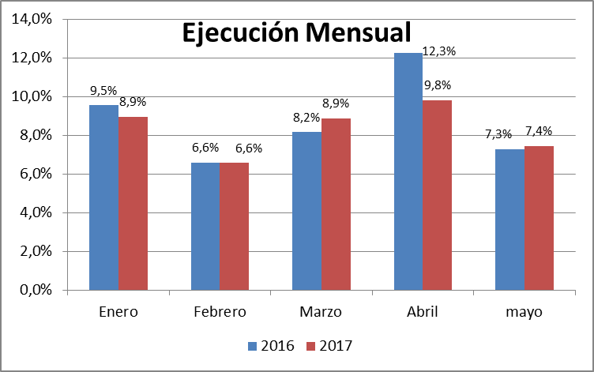
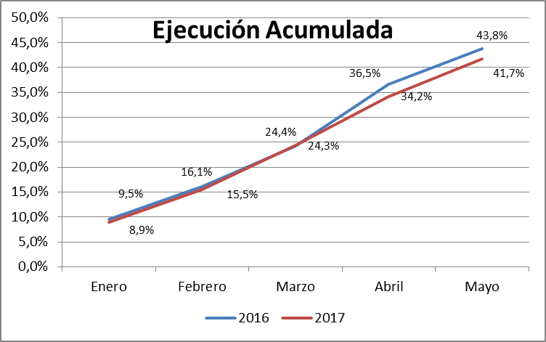
Ejecución Presupuestaria de Gastos Acumulada al mes de Mayo de 2017
Contraloría General de la República

Slide 4
Ejecución Presupuestaria de Gastos Acumulada al mes de Mayo de 2017
Contraloría General de la República
en miles de pesos 2017
Subtítulo |  | Presupuesto 2017 |  |  | Ejecución
 |  | Ley 2017 | Vigente | Variación | Ejecución Acumulada | % de Ejecución Ley 2017 | % de Ejecución Ppto. Vigente
 | GASTOS | 73.198.712 | 75.153.333 | 1.954.621 | 30.491.623 | 41,7% | 40,6%
21 | GASTOS EN PERSONAL | 55.560.295 | 55.560.295 | 0 | 24.330.955 | 43,8% | 43,8%
22 | BIENES Y SERVICIOS DE CONSUMO | 10.046.530 | 10.046.530 | 0 | 3.278.806 | 32,6% | 32,6%
24 | TRANSFERENCIAS CORRIENTES | 112.633 | 112.633 | 0 | 8.995 | 8,0% | 8,0%
25 | INTEGROS AL FISCO | 5.119 | 5.119 | 0 | 2.187 | 42,7% | 42,7%
29 | ADQUISICIÓN DE ACTIVOS NO FINANCIEROS | 3.362.822 | 3.362.822 | 0 | 499.921 | 14,9% | 14,9%
31 | INICIATIVAS DE INVERSIÓN | 2.880.121 | 2.880.121 | 0 | 0 | 0,0% | 0,0%
34 | SERVICIO DE LA DEUDA | 1.231.192 | 3.185.813 | 1.954.621 | 2.370.759 | 192,6% | 74,4%

Slide 5
Ejecución Presupuestaria de Gastos Acumulada al mes de Mayo de 2017
Partida 04, Capítulo 01, Programa 01: CONTRALORÍA GENERAL DE LA REPÚBLICA
en miles de pesos 2017
 |  |  |  | Presupuesto 2017 |  |  | Ejecución
Subt. | Ítem | Asig. | Clasificación Económica | Ley 2017 | Vigente | Variación | Ejecución Acumulada | % de Ejecución Ley 2017 | % de Ejecución Ppto. Vigente
 |  |  | GASTOS | 73.198.712 | 75.153.333 | 1.954.621 | 30.491.623 | 41,7% | 40,6%
21 |  |  | GASTOS EN PERSONAL | 55.560.295 | 55.560.295 | 0 | 24.330.955 | 43,8% | 43,8%
22 |  |  | BIENES Y SERVICIOS DE CONSUMO | 10.046.530 | 10.046.530 | 0 | 3.278.806 | 32,6% | 32,6%
24 |  |  | TRANSFERENCIAS CORRIENTES | 112.633 | 112.633 | 0 | 8.995 | 8,0% | 8,0%
 | 01 |  | Al Sector Privado | 13.976 | 13.976 | 0 | 1.826 | 13,1% | 100,0%
 |  | 006 | Otras Transferencias | 13.976 | 13.976 | 0 | 1.826 | 13,1% | 13,1%
 | 07 |  | A Organismos Internacionales | 98.657 | 98.657 | 0 | 7.169 | 7,3% | 7,3%
 |  | 002 | A Organismos Internacionales | 98.657 | 98.657 | 0 | 7.169 | 7,3% | 7,3%
25 |  |  | INTEGROS AL FISCO | 5.119 | 5.119 | 0 | 2.187 | 42,7% | 42,7%
 | 01 |  | Impuestos | 5.119 | 5.119 | 0 | 2.187 | 42,7% | 42,7%
29 |  |  | ADQUISICIÓN DE ACTIVOS NO FINANCIEROS | 3.362.822 | 3.362.822 | 0 | 499.921 | 14,9% | 14,9%
 | 04 |  | Mobiliario y Otros | 25.750 | 25.750 | 0 | 10.081 | 39,1% | 39,1%
 | 05 |  | Máquinas y Equipos | 51.500 | 51.500 | 0 | 4.878 | 9,5% | 9,5%
 | 06 |  | Equipos Informáticos | 1.883.115 | 1.883.115 | 0 | 82.271 | 4,4% | 4,4%
 | 07 |  | Programas Informáticos | 1.402.457 | 1.402.457 | 0 | 402.691 | 28,7% | 28,7%
31 |  |  | INICIATIVAS DE INVERSIÓN | 2.880.121 | 2.880.121 | 0 | 0 | 0,0% | 0,0%
 | 02 |  | Proyectos | 2.880.121 | 2.880.121 | 0 | 0 | 0,0% | 0,0%
34 |  |  | SERVICIO DE LA DEUDA | 1.231.192 | 3.185.813 | 1.954.621 | 2.370.759 | 192,6% | 74,4%
 | 02 |  | Amortización Deuda Externa | 994.295 | 994.295 | 0 | 329.335 | 33,1% | 33,1%
 | 04 |  | Intereses Deuda Externa | 236.897 | 236.897 | 0 | 86.803 | 36,6% | 36,6%
 | 07 |  | Deuda Flotante | 0 | 1.954.621 | 1.954.621 | 1.954.621

